Slide 1
Análisis y Predicción de Ventas
Entregable final proyecto empresa aliada
Data Analyst
Dayhana Quintero

Slide 2
Introducción
El objetivo de este proyecto es analizar el desempeño de ventas de productos en distintas categorías, regiones y segmentos, con el fin de identificar patrones, generar insights y realizar predicciones que apoyen la toma de decisiones estratégicas.

Slide 3
Herramientas utilizadas
EXCEL
LOOKER STUDIO
SQL
AWS
PYTHON
Cada herramienta fue utilizada en distintas etapas del análisis para cubrir desde la exploración hasta la generación de insights.

Slide 4
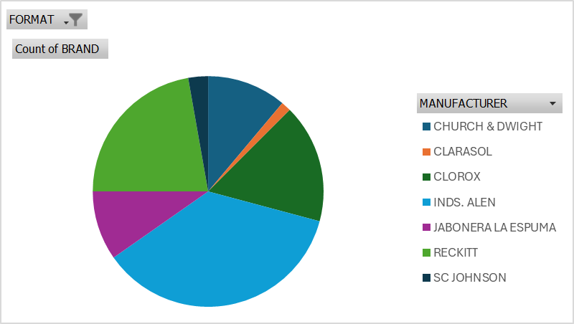
Exploración inicial de datos
En esta etapa se identificaron las principales categorías, así como diferencias iniciales en el volumen de ventas entre ellas.
Excel permitió obtener un primer entendimiento del comportamiento de las ventas.
Contenido:
Uso de tablas dinámicas
Análisis por categoría, región y tiempo
Identificación de tendencias y outliers
ID_CATEGORY | CATEGORY
1 | FABRIC TREATMENT and SANIT
2 | AIR CARE
3 | LAVAVAJILLAS
4 | MEGA SUPERFICIES
5 | LAVATORY CARE & BRC

Slide 5
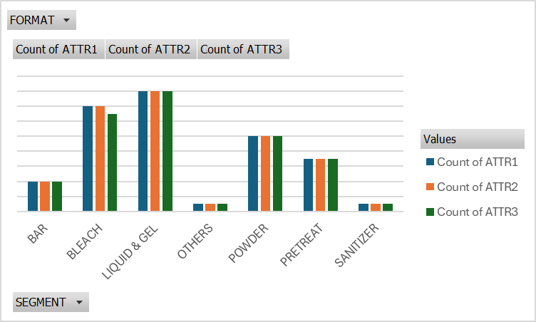
Row Labels | Count of ATTR1 | Count of ATTR2 | Count of ATTR3
BAR | 4 | 4 | 4
BLEACH | 14 | 14 | 13
LIQUID & GEL | 16 | 16 | 16
OTHERS | 1 | 1 | 1
POWDER | 10 | 10 | 10
PRETREAT | 7 | 7 | 7
SANITIZER | 1 | 1 | 1
Grand Total | 53 | 53 | 52
Se observa que algunas categorías concentran mayor número de productos y volumen de ventas, lo que sugiere una mayor relevancia dentro del negocio.

Slide 6
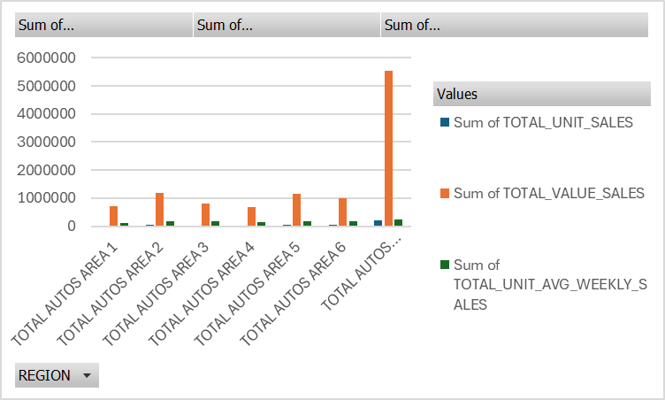
Row Labels | Sum of TOTAL_UNIT_SALES | Sum of TOTAL_VALUE_SALES | Sum of TOTAL_UNIT_AVG_WEEKLY_SALES
TOTAL AUTOS AREA 1 | 25791.933 | 714249.979 | 128718.312
TOTAL AUTOS AREA 2 | 45319.916 | 1188796.15 | 180553.221
TOTAL AUTOS AREA 3 | 25896.054 | 803655.337 | 181328.12
TOTAL AUTOS AREA 4 | 24020.149 | 677435.998 | 154650.329
TOTAL AUTOS AREA 5 | 36266.9 | 1153335.538 | 175129.123
TOTAL AUTOS AREA 6 | 38585.222 | 983957.571 | 183537.888
TOTAL AUTOS SCANNING MEXICO | 195880.054 | 5521429.32 | 228291.492
Grand Total | 391760.228 | 11042859.89 | 1232208.485
Row Labels | Sum of TOTAL_UNIT_SALES | Sum of TOTAL_UNIT_AVG_WEEKLY_SALES | Sum of TOTAL_VALUE_SALES
TOTAL AUTOS AREA 1 | 25791.933 | 128718.312 | 6.47%
TOTAL AUTOS AREA 2 | 45319.916 | 180553.221 | 10.77%
TOTAL AUTOS AREA 3 | 25896.054 | 181328.12 | 7.28%
TOTAL AUTOS AREA 4 | 24020.149 | 154650.329 | 6.13%
TOTAL AUTOS AREA 5 | 36266.9 | 175129.123 | 10.44%
TOTAL AUTOS AREA 6 | 38585.222 | 183537.888 | 8.91%
TOTAL AUTOS SCANNING MEXICO | 195880.054 | 228291.492 | 50.00%
Grand Total | 391760.228 | 1232208.485 | 100.00%
Se identifica que ciertas regiones concentran una mayor proporción de las ventas totales, destacando como mercados clave.

Slide 7
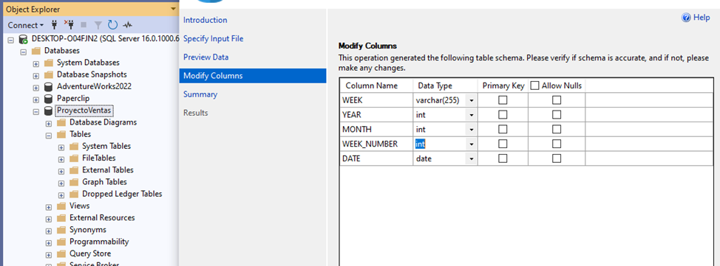
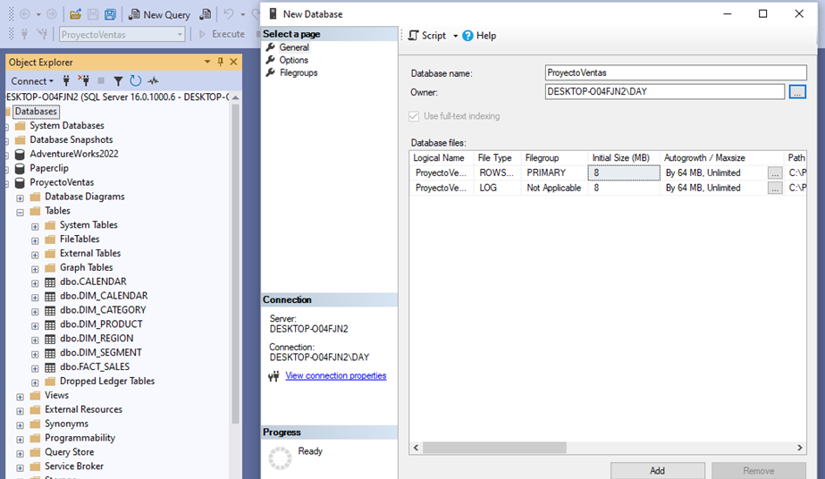
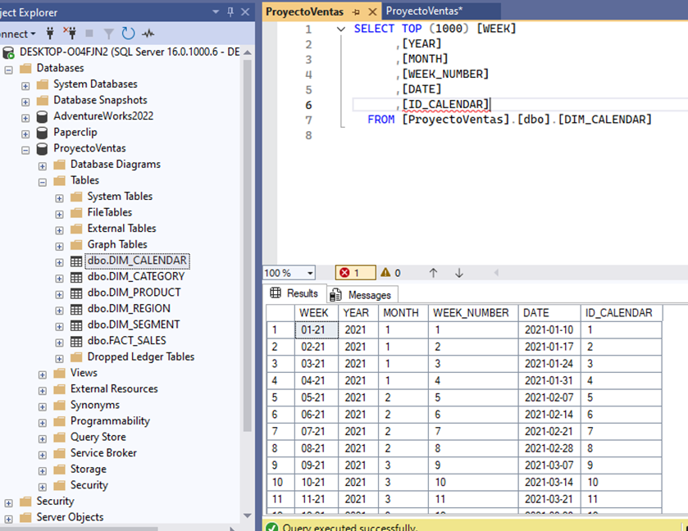
Modelado de datos en SQL
SQL permitió estructurar y relacionar la información para su análisis.
Contenido:
Creación de base de datos: ProyectoVentas
Importación de tablas
Validación de datos

Slide 8
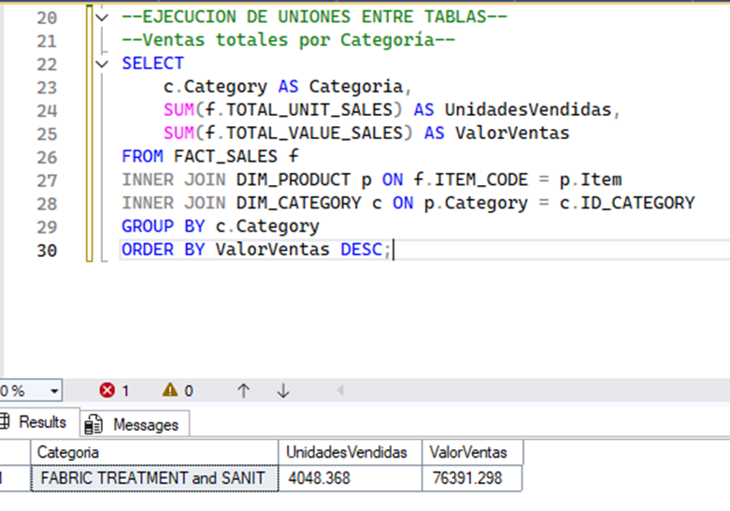
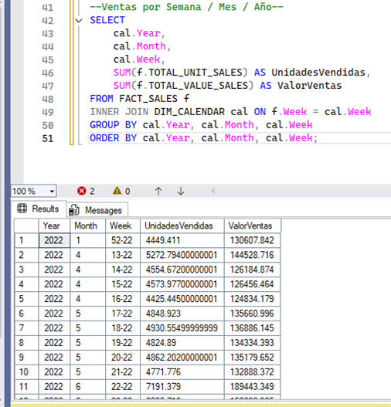
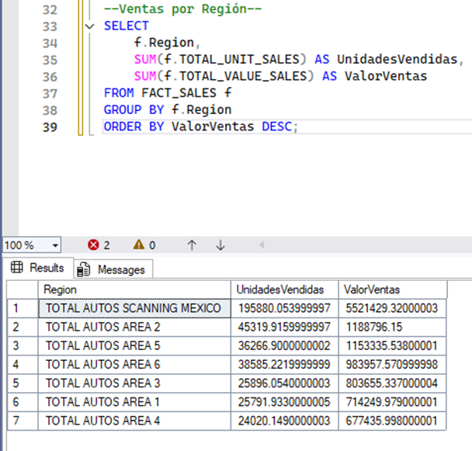
CONSULTAS SQL
Se realizaron uniones entre tablas para obtener insights clave del negocio.

Slide 9
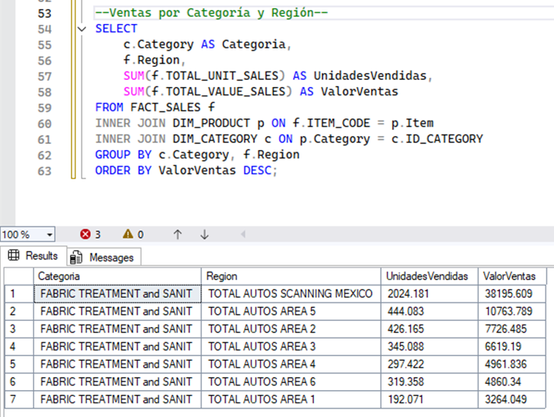
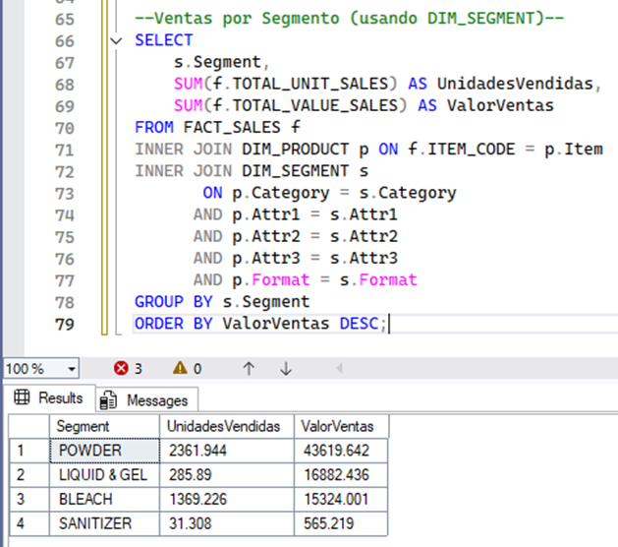
CONSULTAS SQL
Las consultas permitieron consolidar la información y obtener métricas clave como ventas por categoría, región y segmento.

Slide 10
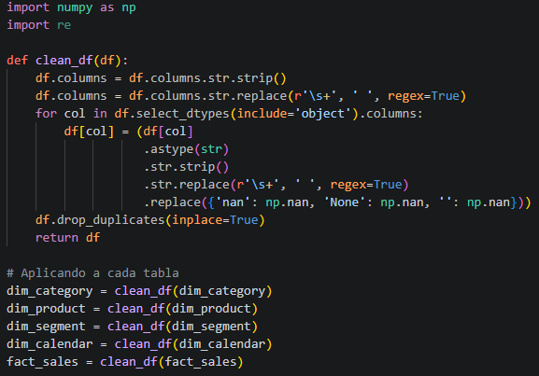
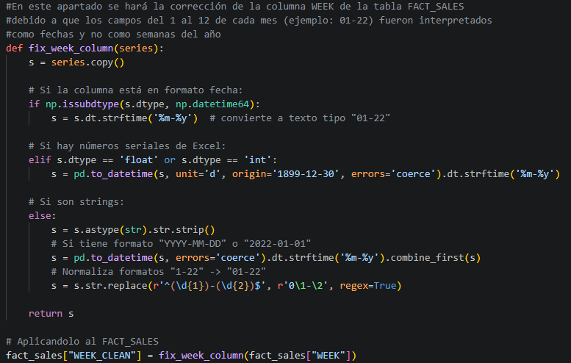
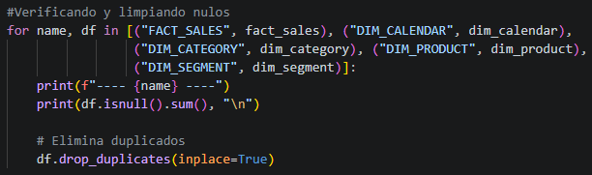
Limpieza y preparación de datos
Se aseguró la calidad de los datos antes del análisis.
Se eliminaron valores nulos, duplicados y se estandarizaron formatos para asegurar la calidad de los datos antes del análisis.

Slide 11
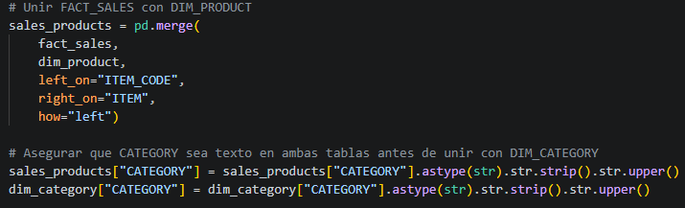
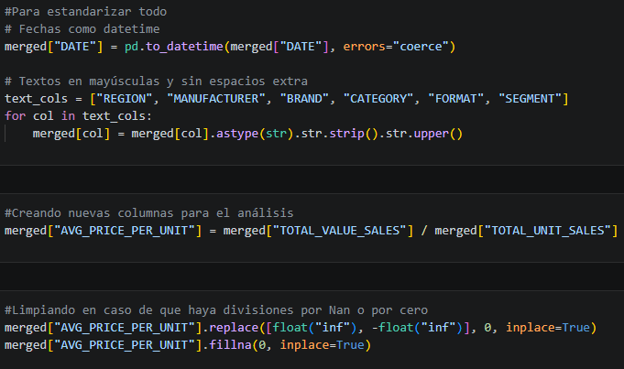
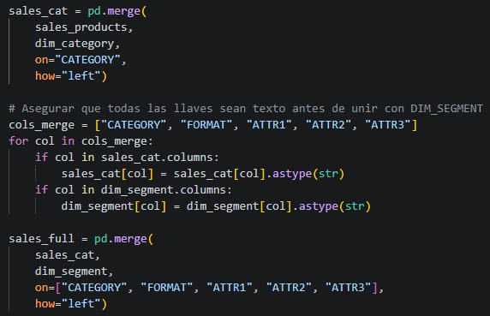
Transformación de datos
Se crearon nuevas variables y se prepararon los datos para facilitar el análisis y la modelación.
Las transformaciones permitieron preparar los datos para análisis más avanzados.

Slide 12
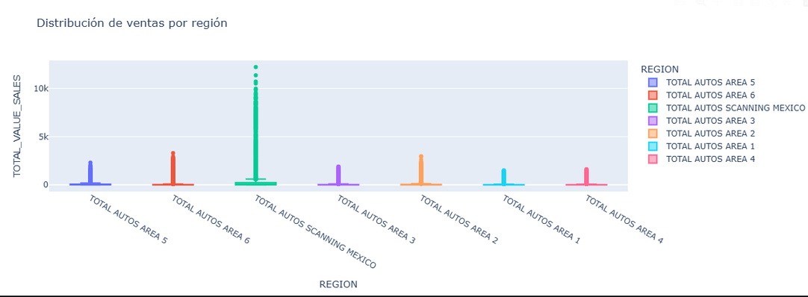
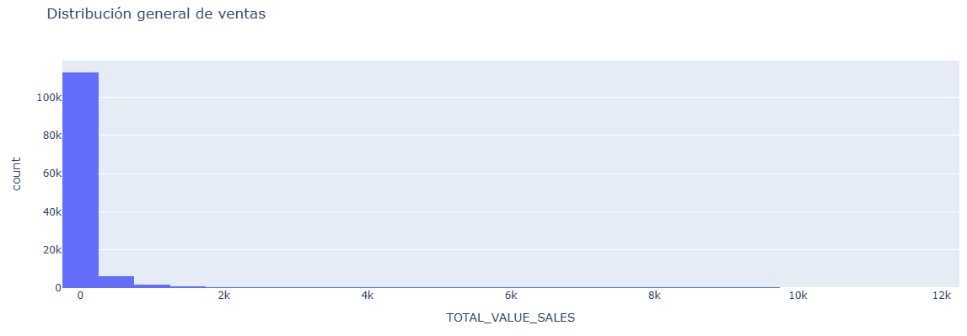
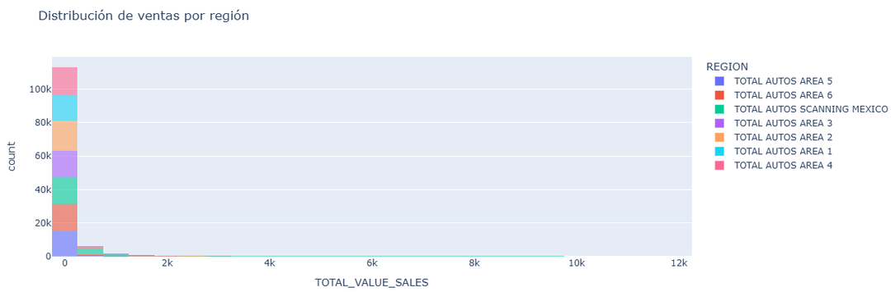
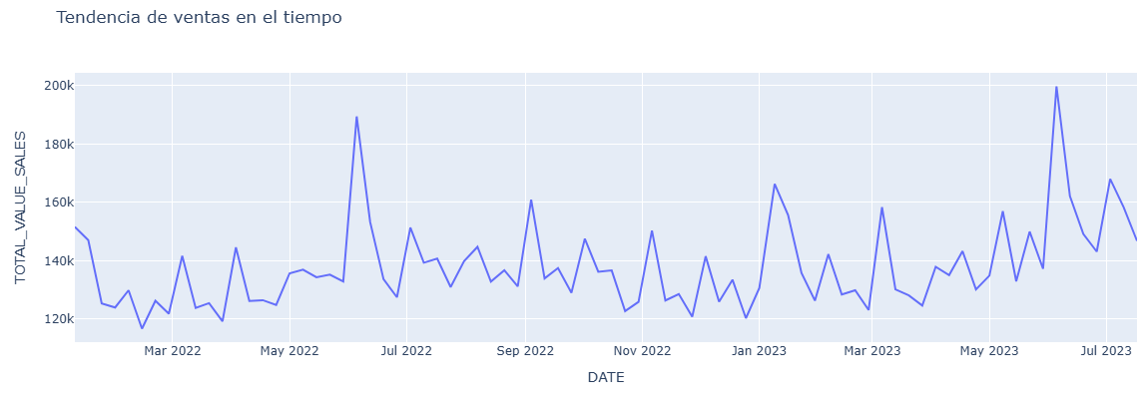
Análisis Exploratorio (EDA)
Se identificaron patrones en la distribución de ventas, así como posibles outliers y tendencias en el tiempo.

Slide 13
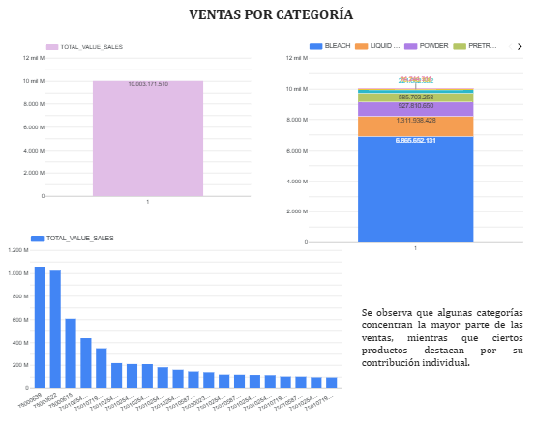
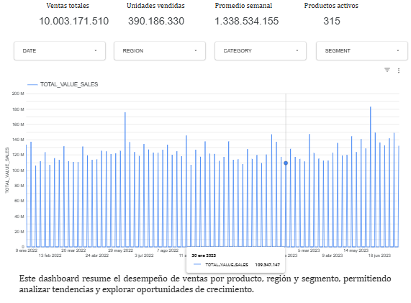
Dashboard
El dashboard permite visualizar de forma interactiva el comportamiento de las ventas, facilitando la identificación de tendencias y oportunidades de mejora.
Enlace a tablero

Slide 14
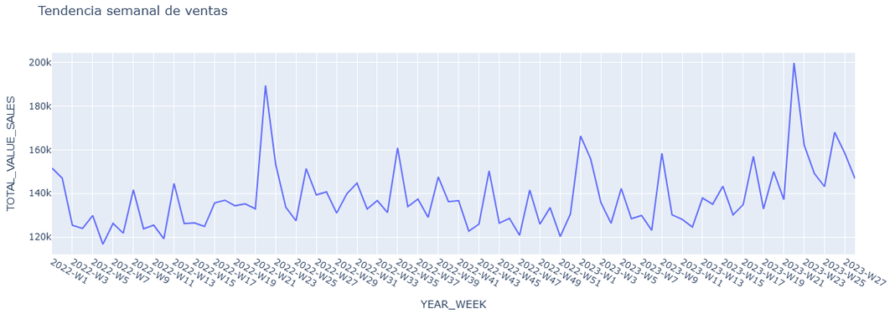
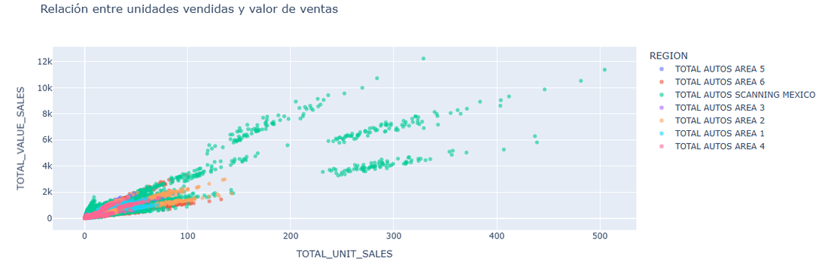
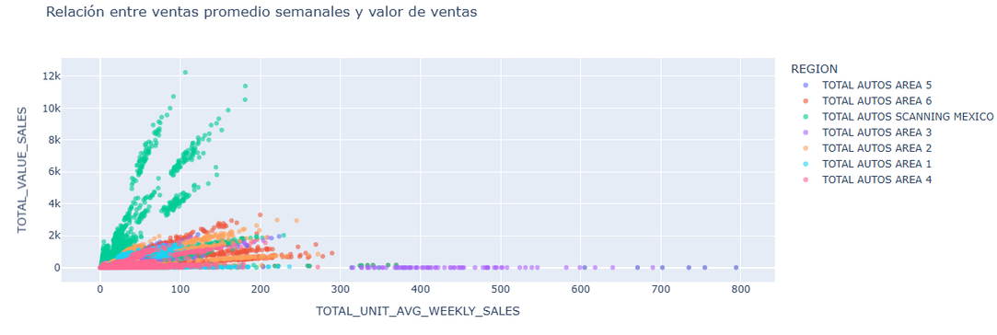
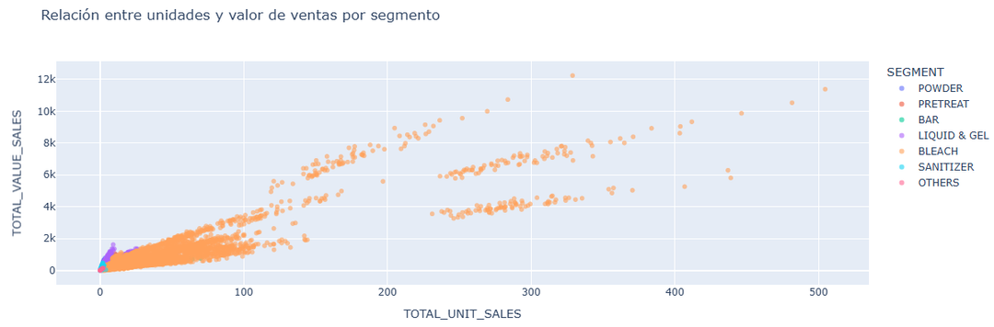
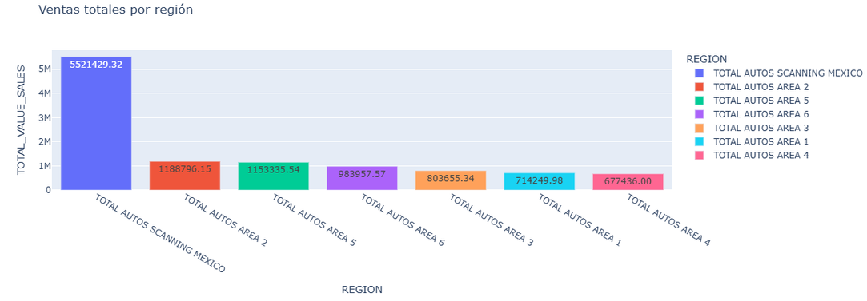
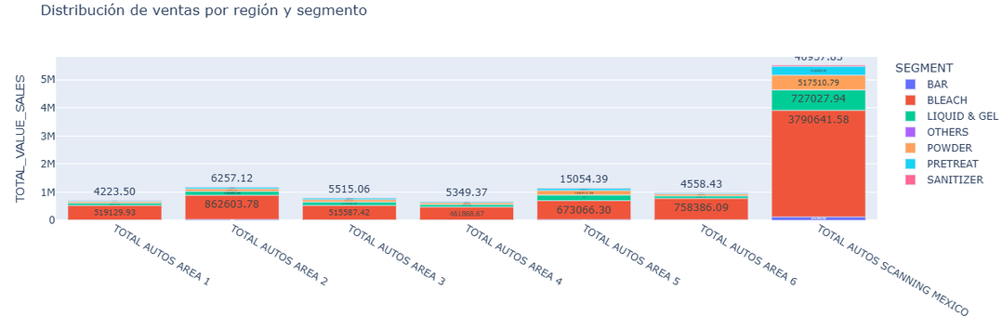

Slide 15
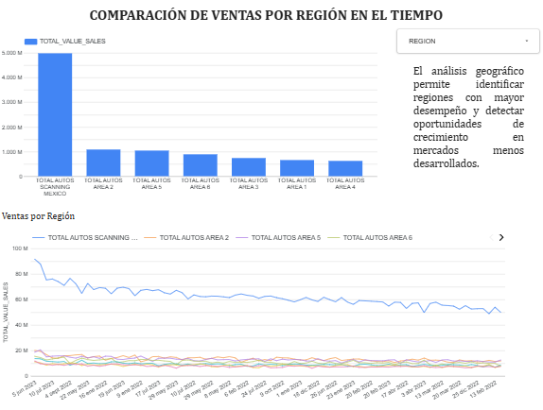
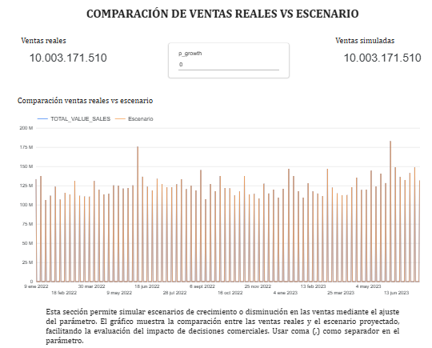
Dashboard
Se observa una diferencia clara en el desempeño por región, así como variaciones en el tiempo.

Slide 16
Insights
Concentración de ventas
Las ventas se concentran principalmente en ciertas categorías, lo que indica que el negocio depende de productos clave.
1
Regiones con mayor desempeño
Algunas regiones destacan significativamente en ventas, lo que permite identificar mercados estratégicos.
2
Diferencias por segmento
Se observan variaciones en el desempeño entre segmentos, lo que sugiere oportunidades de optimización comercial.
3
Comportamiento en el tiempo
Las ventas presentan fluctuaciones a lo largo del tiempo, lo que puede aprovecharse para mejorar la planeación.
4

Slide 17
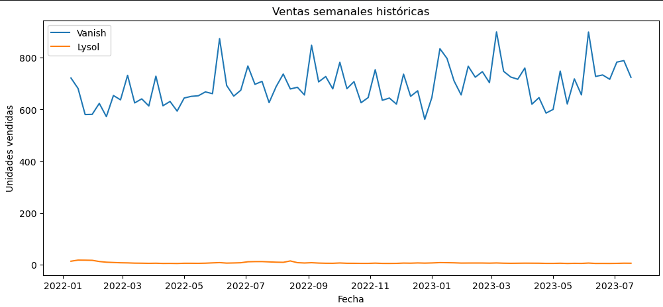
PREDICCIÓN DE VENTAS
Se generaron predicciones de ventas futuras basadas en datos históricos.
A partir del análisis gráfico de las ventas semanales, no se identifican patrones estacionales claramente definidos, pero sí una estructura temporal con variaciones moderadas. Por ello, se opta por un modelo ARIMA, que se considera adecuado para capturar series sin estacionalidad marcada.
Este modelo permitió estimar el comportamiento futuro de las ventas, proporcionando una base para la toma de decisiones.

Slide 18
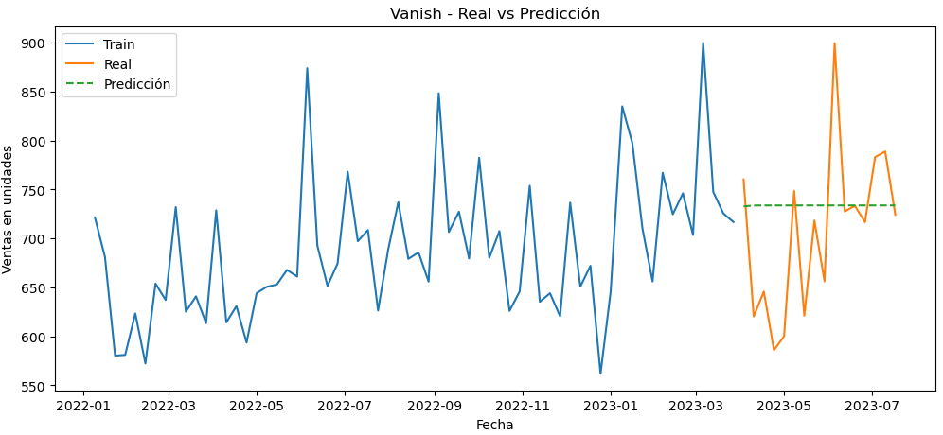
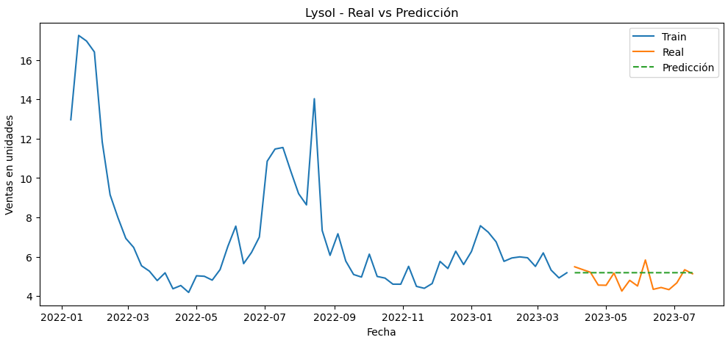
PREDICCIÓN DE VENTAS
MAE OPTIMIZADO VANISH: 65.71680356928036
RMSE OPTIMIZADO VANISH: 85.22223158168977
MAE OPTIMIZADO LYSOL: 0.47281249999999997
RMSE OPTIMIZADO LYSOL: 0.5636496584759012

Slide 19
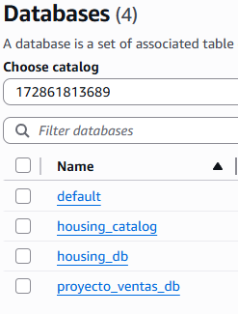
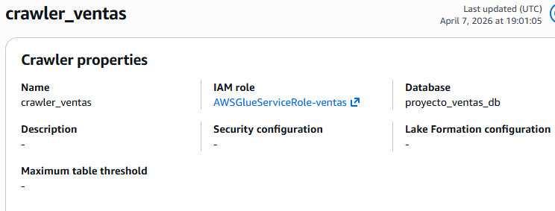
Análisis en AWS con Cloud Computing
Se creó una base de datos para organizar y catalogar los datos almacenados en S3, permitiendo su posterior consulta mediante Athena.

Slide 20
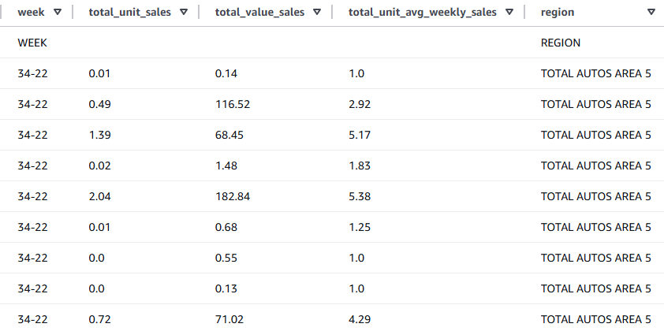
Para el análisis en la nube se utilizó Amazon S3 como almacenamiento de datos, junto con Amazon Athena para la ejecución de consultas SQL directamente sobre los archivos.
Debido a limitaciones en la inferencia automática de esquema con AWS Glue, se optó por la creación manual de la tabla en Athena, lo que permitió un mayor control sobre los tipos de datos y una correcta interpretación del dataset.
A partir de esto, se realizaron consultas que permitieron obtener insights clave como ventas totales, y desempeño por región.

Slide 21



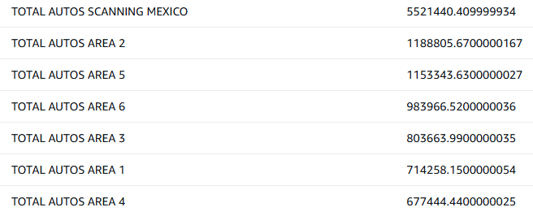




Consultas en Athena
Ventas totales
Ventas por región
Unidades vendidas
Ventas por categoría
Esto permitió analizar grandes volúmenes de datos de manera eficiente sin necesidad de procesamiento local.

Slide 22
Conclusión
A lo largo del proyecto se logró analizar el comportamiento de las ventas desde diferentes enfoques, identificando patrones clave en categorías, regiones y segmentos.
Se detectó que el negocio depende en gran medida de ciertos productos y mercados específicos, lo que representa una oportunidad para enfocar estrategias comerciales.
Además, mediante modelos de predicción, fue posible estimar tendencias futuras, lo que puede apoyar la toma de decisiones.
En conjunto, este proyecto demuestra cómo el análisis de datos permite transformar información en insights útiles para el negocio.

